Slide 1




SSAFY
2024.11.27
Mindafy
Mindafy.. 누구냐 넌
팀명: 투현스 | 조장: 박태현 | 조원: 주현호

Slide 2







SSAFY
INDEX
목차
프로젝트 소개
문제의식 & 해결방안
주요 컴포넌트 및 추천 알고리즘 소개
유저 플로우(시연)
차별화 포인트
프로젝트 느낀점 & 마무리

Slide 3
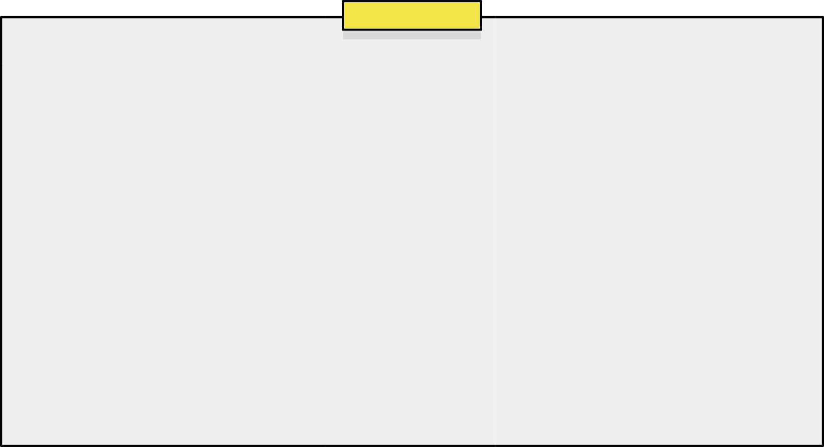


SSAFY
‘Mindafy’ 를 알아보는 깜짝퀴즈
어떻게 읽는지 맞추는 사람 상품!!! (선착순 1명)

Slide 4


SSAFY
프로젝트 소개
Mindafy: 개인화된 금융 상품 추천 웹 서비스
프로젝트 목표와 핵심기능
복잡한 금융 상품 선택을 간소화 : 사용자가 금융 상품을 선택할 때 직면하는 어려움을 해결하고, 손쉽게 선택할 수 있도록 돕는 것이 핵심입니다.
개인 맞춤형 금융 상품 추천 : 각 사용자의 심리 성향과 금융 상태에 맞는 금융 상품을 추천하여, 보다 개인화된 서비스를 제공합니다.
사용자 경험 향상 : 설문과 결과 분석을 통해 사용자에게 맞춤형 금융 상품을 추천하며, 그 과정에서 사용자의 경험을 최적화합니다.

Slide 5

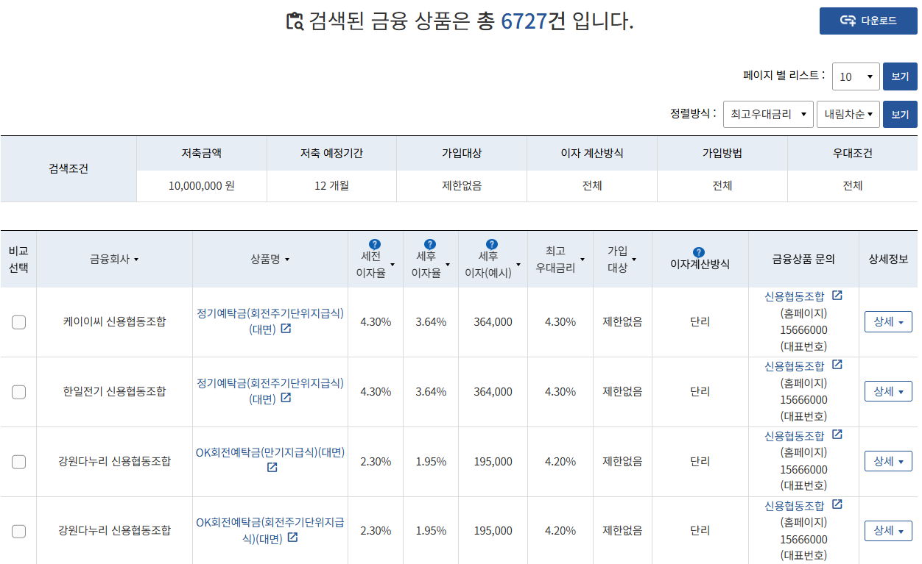


SSAFY
문제의식
나도 이제 월급도 받는데 ‘금융활동’ 한번 해볼까?
금융감독원 금융상품한눈에 https://finlife.fss.or.kr/finlife/svings/fdrmDpst/list.do
타겟유저: 20대 후반에서 30대 초반 사회초년생

Slide 6
거기 너! 지금 저걸 왜 몰라? 라고 생각하셨죠?

Slide 7
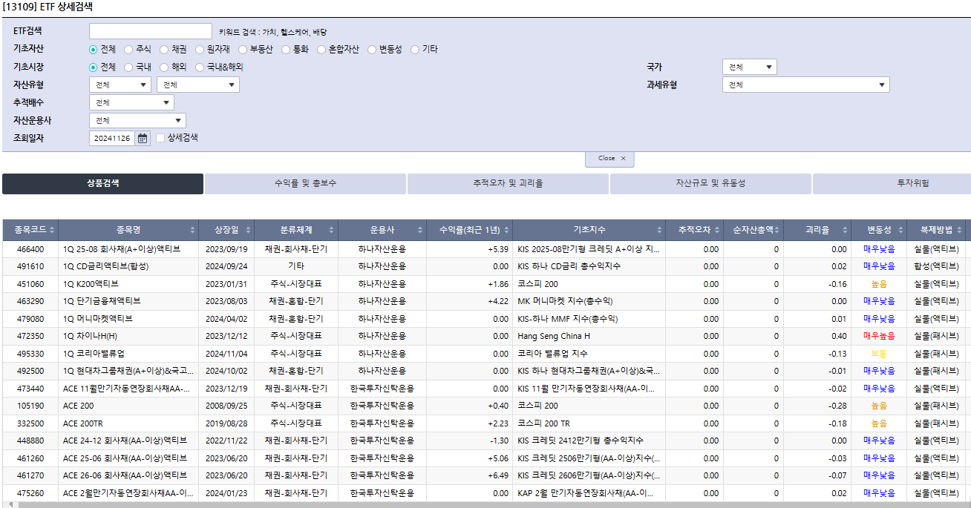
SSAFY
문제의식 ( )
깜짝퀴즈 : ETF 설명 가능하면 상품
한국거래소 ETF상세검색 http://data.krx.co.kr/contents/MDC/MDI/mdiLoader/index.cmd?menuId=MDC020103010901

Slide 8
SSAFY
해결방안
Mindafy: 개인화된 금융 상품 추천 웹 서비스
해결책
심리 성향 분석:
과학적 설문 도입: 사용자에게 맞춤형 설문을 제공하여, 투자 성향과 리스크 수용도를 정확히 파악합니다. 이를 통해 사용자가 자신의 성향을 쉽게 이해하고, 보다 합리적인 결정을 내릴 수 있도록 돕습니다.
데이터 분석 기반 금융 상품 추천:
사용자의 성향 분석 결과를 바탕으로 개인화된 금융 상품을 추천합니다. 데이터 분석을 통해 사용자의 리스크 성향, 투자 목표 등을 반영하여, 적합한 상품을 제시합니다.

Slide 9



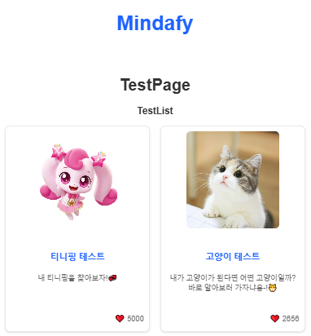
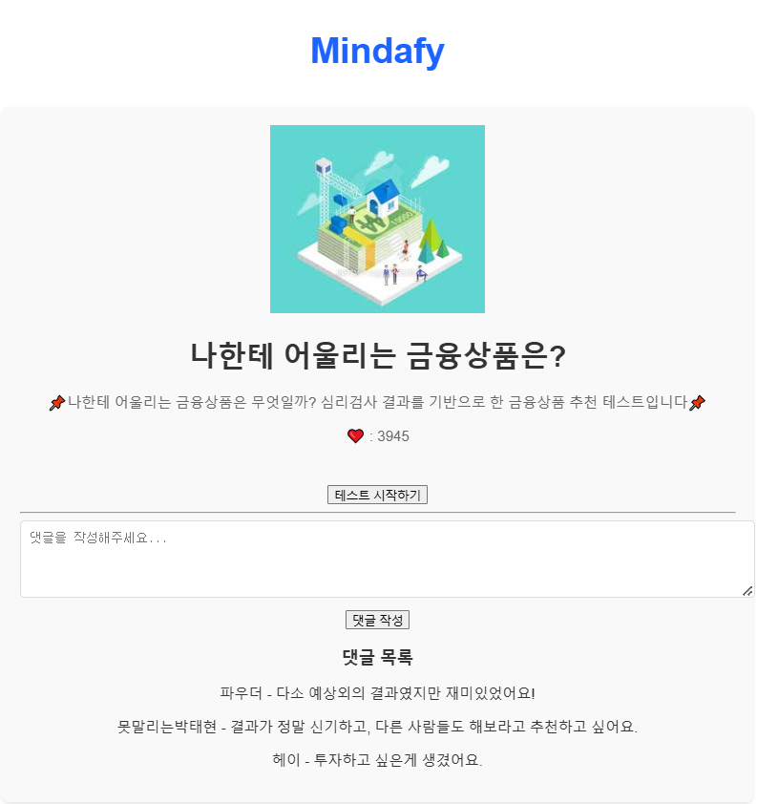
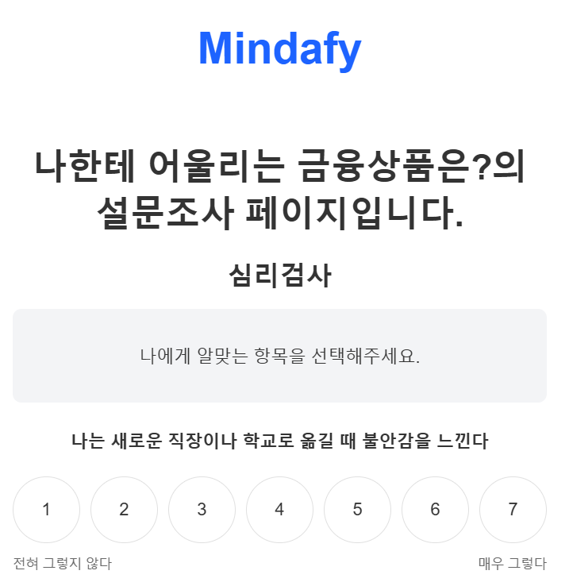
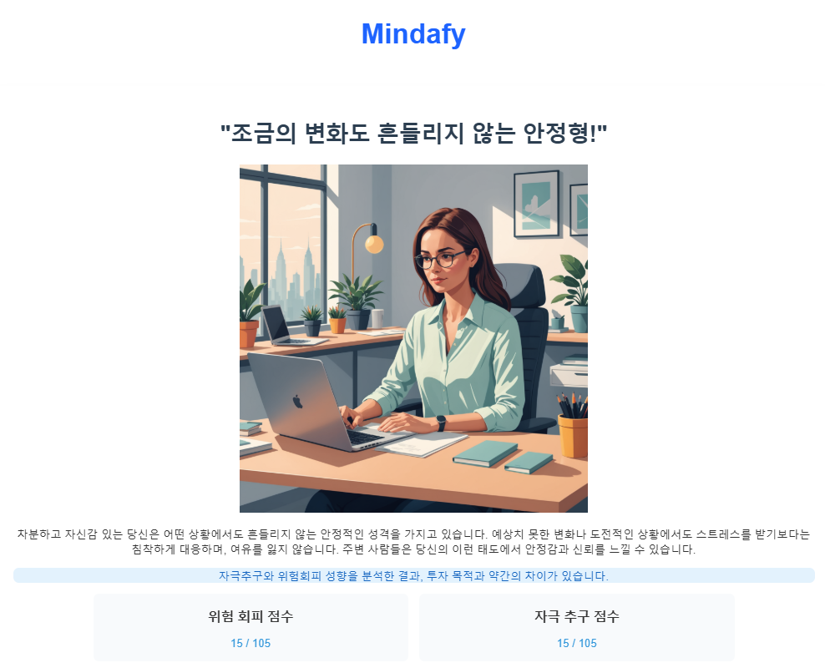

SSAFY
주요 컴포넌트
MainPageView
DetailView
SurveyView
ResultView

Slide 10
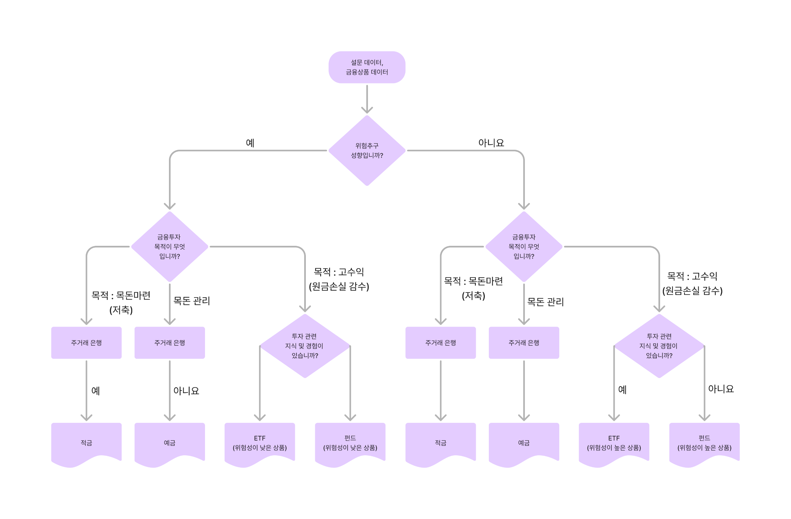
SSAFY
추천 알고리즘

Slide 11
SSAFY
‘Mindafy’ UserFlow(시연)

Slide 12

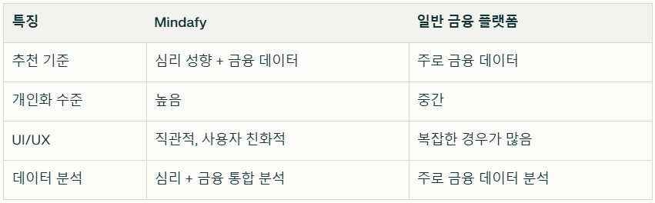
SSAFY
Mindafy 만의 차별화 포인트

Slide 13






SSAFY
프로젝트 과정에 대한 SWOT 분석
Strength
Weakness
API 컨벤션을 통한 Back과 Front의 원활한 소통
전공지식을 기반으로 프로젝트 진행
Back과 Front의 효율적인 협업 체계 구축
초기 기획 부족으로 인한 계속되는 수정
시간 관리(일정 관리) 능력의 부족으로 인한 계획변경
S
W
O
T
Opportunity
Threat
문제 해결력 향상
실제 사용자 중심 사고 훈련
시간 부족
기술 숙련도 부족으로 인해 특정 기능 구현이 계획보다 난이도 상승

Slide 14
SSAFY
QnA

